Slide 1
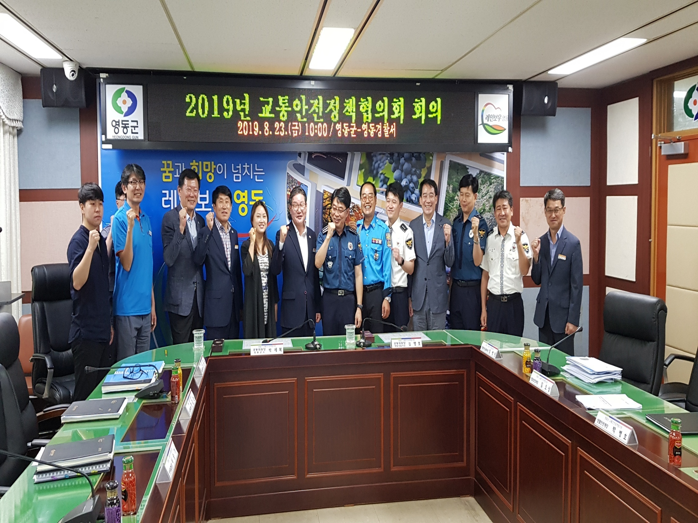
건설교통과
Notes:
1
먼저, 지금의 옥천입니다.

Slide 2
12-1. 읍면 보안등 조도개선사업 추진
대상지 : 11개읍면 신청지 200여개소
사업비 : 200백만원
내 용 : 설계 및 발주
12-2. 도로사업 보상업무 추진
사업대상 : 지촌~남전간 도로확포장공사 외 7건
추진내용 : 미협의토지139필지 등 보상협의(보상액:435백만원)
12-3. 소규모주차장 조성사업 실시설계용역 집행
대상지 : 매곡 옥전 외 2개소
내 용 : 주차장 조성 및 콘크리트 포장
예산액 : 18,000천원

Slide 3
12-4. 안화리 진입도로 개설공사
황간면 안화리 / L=380m / 1,230백만원
12-5. 용산 시금리 도로확포장공사
용산면 시금리 / L=1,100m / 1,330백만원
12-6. 광평 도로확포장공사
황간면 광평리 / L=350m / 400백만원
12-7. 에미실 낚시터 손해배상 청구에 따른 소송수행
2020. 9. 8. (15:20) / 청주지방법원 영동지원 203호
에미실 낚시터 손해배상 청구에 따른 현장감정
12-8. 묘동리(본동) 용수개발사업 추진
양강면 묘동리 376번지 / 510백만원 / 공사집행

Slide 4
12-9. 3/4분기 농업용 저수지 안전점검
에미실 저수지외 53개소 / 한국농어촌공사
저수지 안전점검 및 상태평가 등급 산정
12-10. 황간면 농촌중심지활성화사업 기본계획 승인
9월 중 / 기본계획 승인 및 고시/ 총사업비 16,000백만원
황간 행복문화복지거점 조성, 중심가로정비 등
12-11. 영동 농촌 신활력플러스사업 시행계획 승인
9월 중 / 시행계획 승인 및 고시 / 총사업비7,000백만원
영동와인공장 신축, 활동조직 거점센터 리모델링 등
12-12. 2020년 지역공동체 담당자 및 컨설턴트 간담회
9.18.(금) 14:00~ 15:00 / 영상회의실 / 지역공동체팀장 외 2명
지역공동체 컨설팅 우수사례 공유 및 추진상황 점검

